Slide 1
{{대상지}}
노지 스프링클러 설치

Slide 2
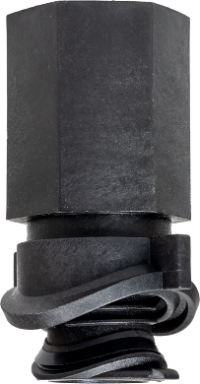
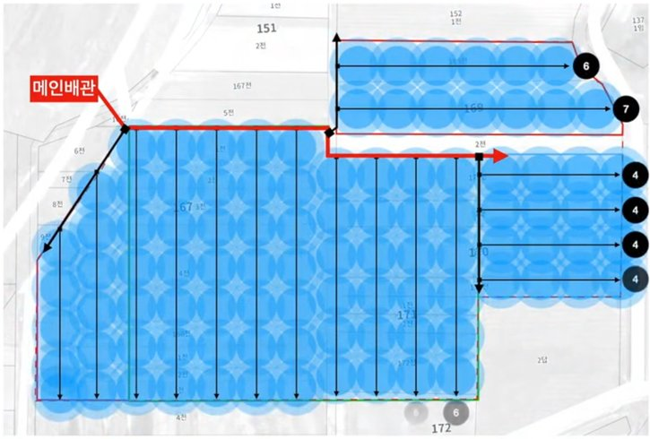

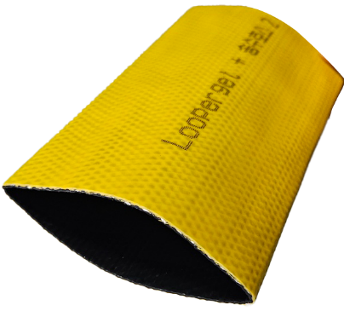
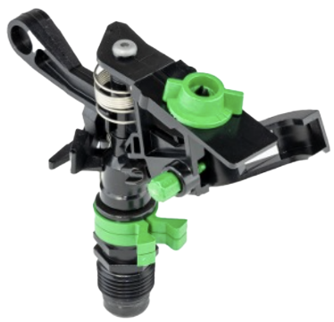
장점 – 루퍼젯을 이용한 노지 스프링클러
루퍼젯 H-시리즈
지형 맞춤형 빈틈없는 관수
간단한 설치방법
고압에서도 뛰어난 성능
하나로 여러 규격에 사용
경작지 맞춤 배관 설계 선행
루퍼젯으로 유연한 관수 배치
관수 사각지대 원천 차단
H20
H25
루퍼젯+ 송수호스
헤드의 성능
여름철 고온 예방
이중구조로 이끼방지
1M 마다 위치 표시
넓은 살수 반경 제공
촘촘하고 균일한 수분 공급
각도 조절 기능 제공

Slide 3
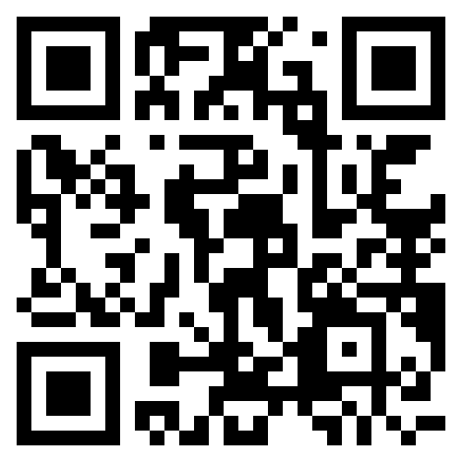
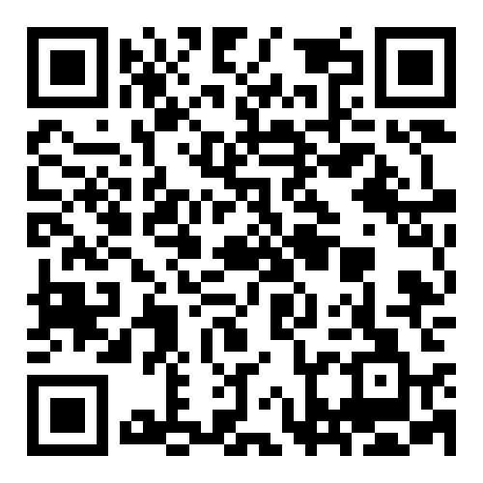
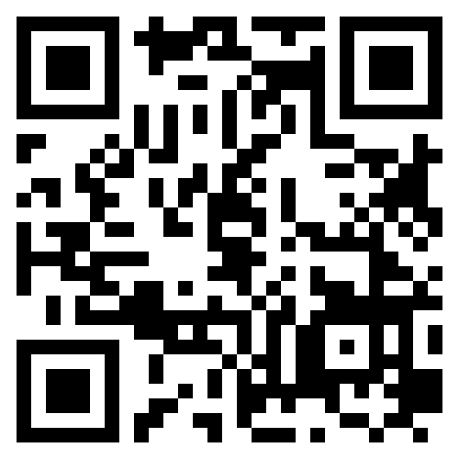
주의사항
본 제안서의 참고용 목적
이 제안서는 위성지도를 바탕으로 작성된 참고자료입니다. 설치 환경에 따라 실제 결과가 다를 수 있으므로 현장 확인 후 최종 결정을 권장합니다.
제품 성능 관련 안내
루퍼젯 및 부속품의 성능은 설치 환경(수압,지형 등)에 따라 상이할 수 있습니다. 사용 전 환경 조건을 충분히 확인 하시기 바랍니다.
책임 범위 안내
일반적인 설치 조건 외의 상황에서 발생하는 문제는 사용자에게 책임이 있을 수 있습니다. 설치 전 사용 설명서를 숙지하시고, 의문 사항은 구매처나 제조사에게 문의하시기 바랍니다.
루퍼젯 설치 시 주의사항
안전과 유지관리
유튜브 영상(설치 방법) QR 코드를 참고해 주세요.
제품 설치 및 사용 중 안전을 최우선으로 하시기 바랍니다. 유지관리는 정기적으로 수행하여 제품의 성능을 유지하세요.
루퍼젯H
설치방법
(유튜브)
루퍼젯H
기술가이드
다운로드
농가
설치예

Slide 4
상호 확인사항
물공급
펌프와 여과기 이후 설계 제안
주배관을 루퍼젯+ 송수호스 50mm로 제안함
3마력 펌프 사용시 최대 25개~30개 동시 관수 가능 안내 (이론상 최대치이며, 현장의 실제 펌프 노후도 및 지형 양정에 따라 동시 가동 수량은 달라질 수 있음)
여과기
스프링클러 설치 시, 반드시 여과기를 설치해야함
여과기 미 설치로 인한 피해에 대해 당사에게 책임을 물을 수 없음

Slide 5
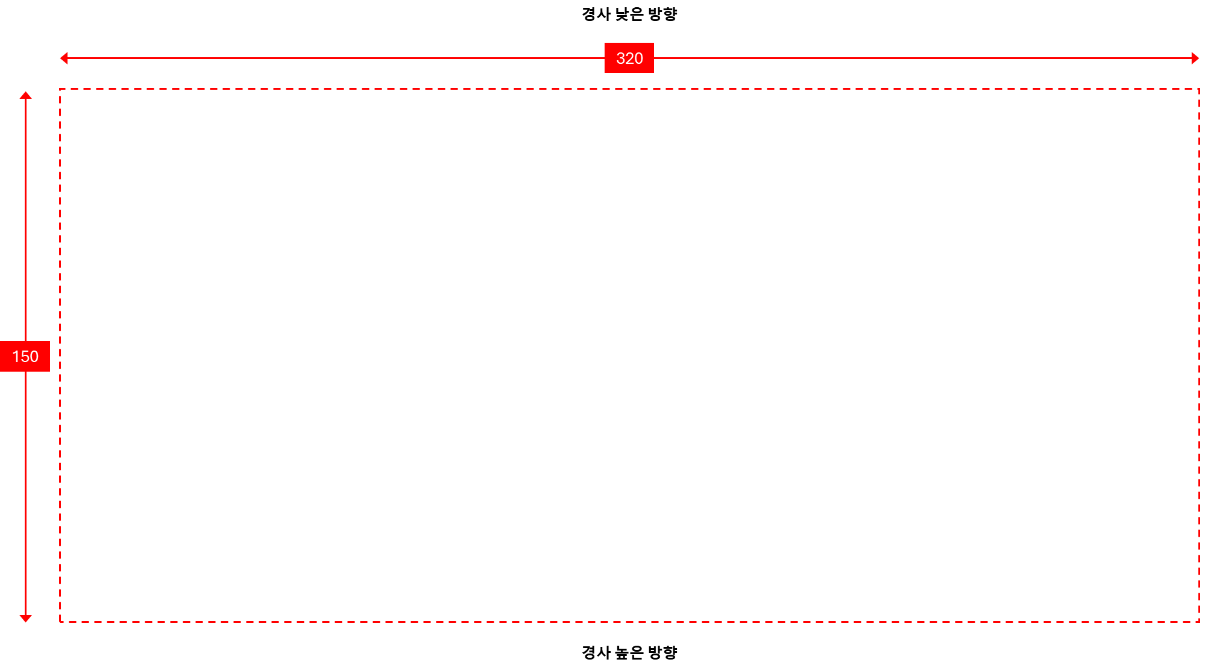
대상지 면적

Slide 6
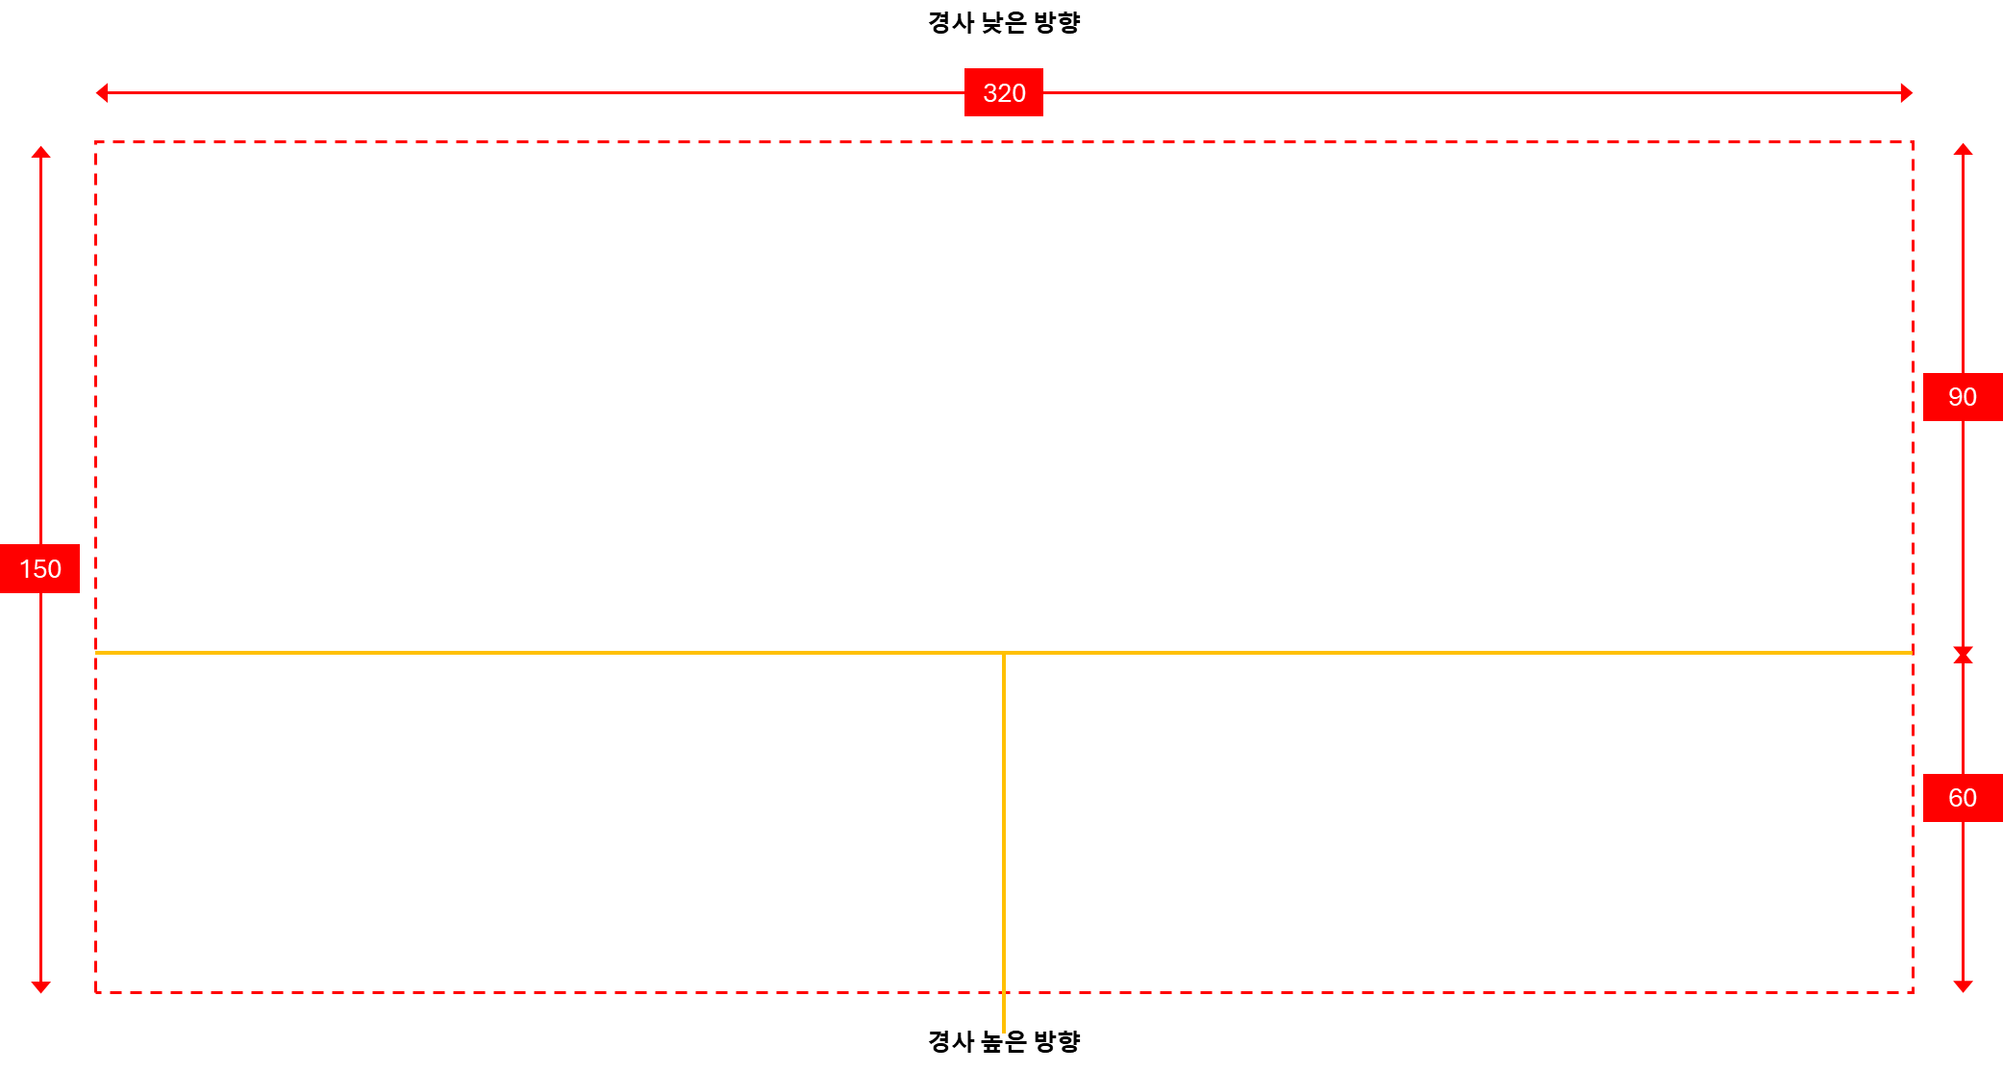
주배관 연결
d
e
c
e
b
a

Slide 7

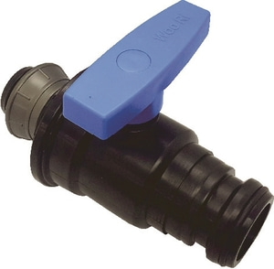
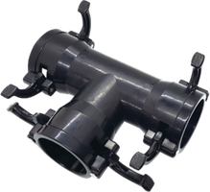
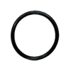
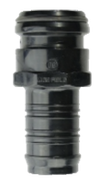


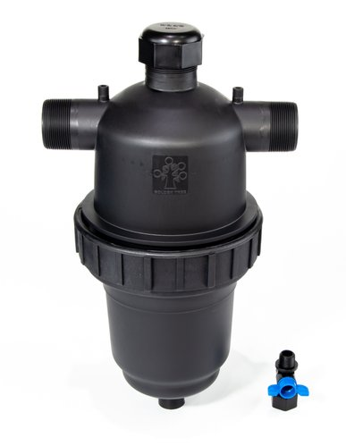
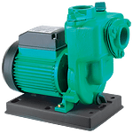
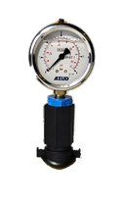

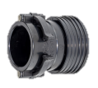
주배관 연결, 연결부 상세
a
b
c
※본 T부속 한정, 연결부 고무오링 체결이 필수사항.
E호스밸브
50mm
WF4-1,(1EA) + WF4-2,(1EA) + 호스밴드,(4EA)
CCCT,(1EA) + WF4-2,(1EA) + E호스밸브,(2EA) + 호스밴드,(6EA)
스마트카플러
4-10 50mm
루퍼젯+
압력계세트
50A
암나사
d
e
호스밴드
50mm용
루퍼젯+송수호스
50mm*50m
WF4-1,(1EA) + E호스밸브,(1EA) + 호스밴드,(4EA)
E호스밸브,(2EA) + 호스밴드,(2EA)

Slide 8
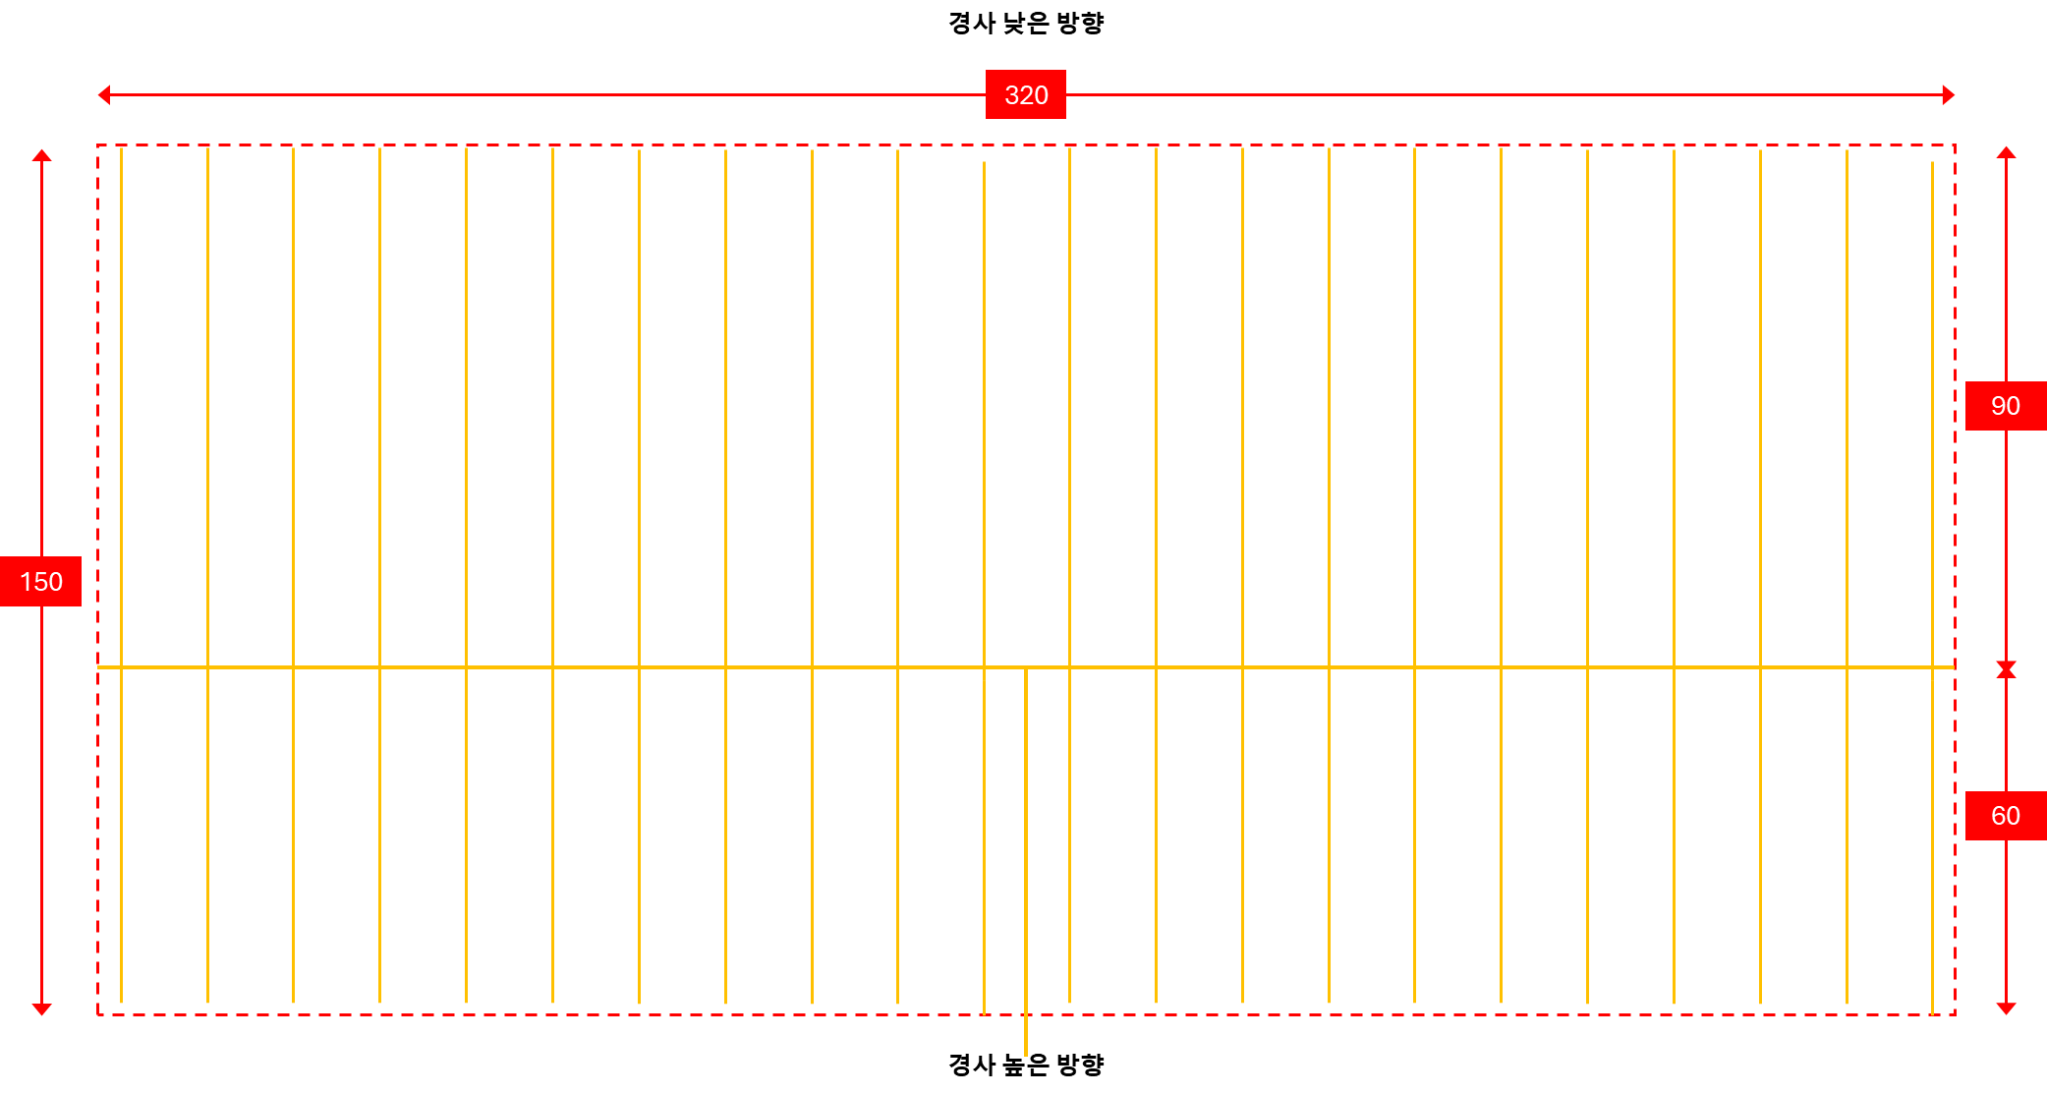
가지관 연결
c
b
15
a
c

Slide 9
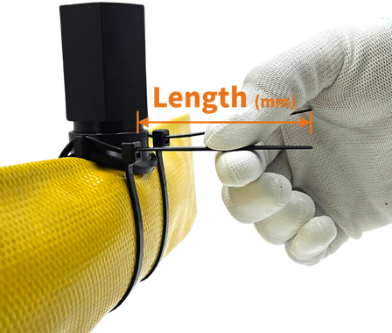
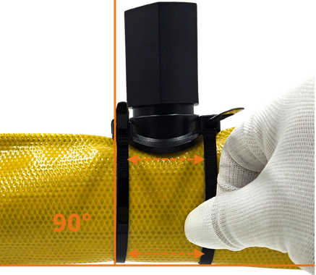
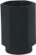
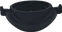
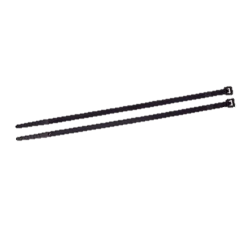
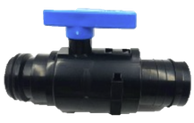
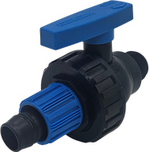

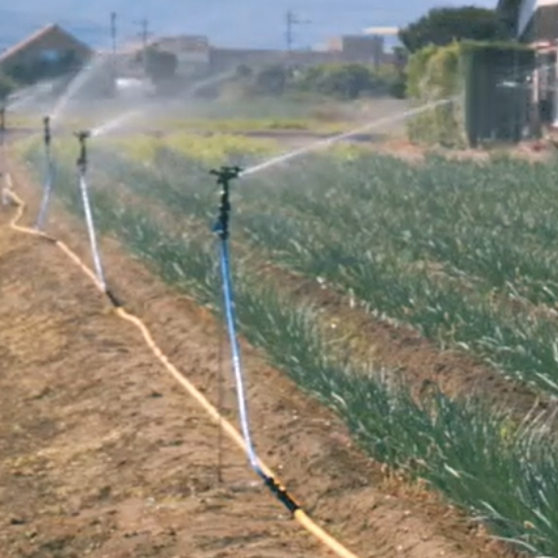
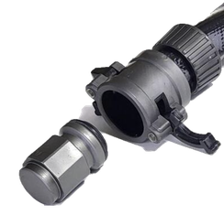
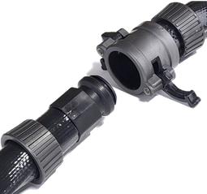
가지관 연결, 연결부 상세
케이블타이 체결 방법
※필수※ 스프링클러용 주배관(40mm이상)에 반드시 체결
40mm = 11cm
50mm = 7cm
케이블타이 270mm
(내후성)
1.케이블타이를 와셔의 양쪽 손잡이 홈에 걸고 정량 당김.
2.두 타이가 서로 평행하고, 호스와 수직을 이루도록 위치.
타공
루퍼젯H25
a
송수용밸브
최대 길이
100m
b
스마트카플러
연장세트
송수호스 25
루퍼젯+ 스프링클러세트
간격 최대 14m
링밴드
c
스마트카플러 마감세트

Slide 10
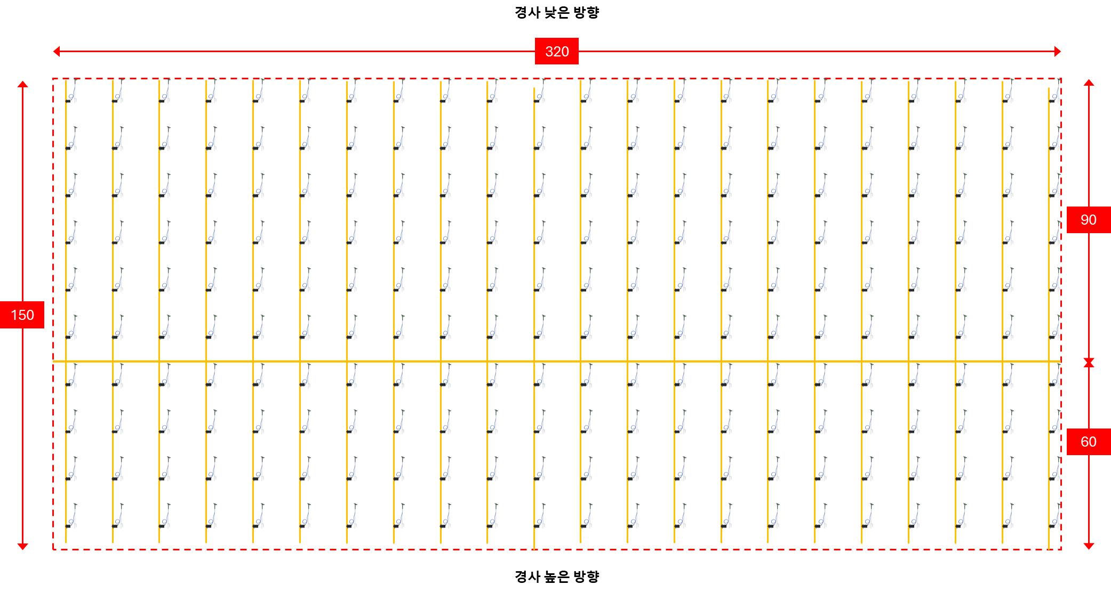
스프링클러 연결
15
15
15
15
15
7.5
7.5
15
15
15

Slide 11
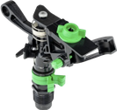
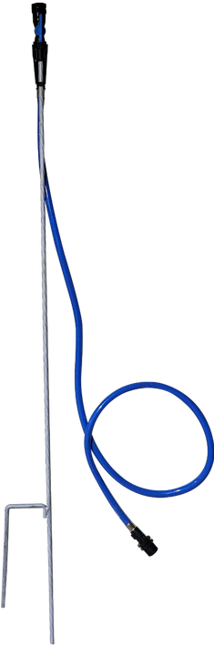
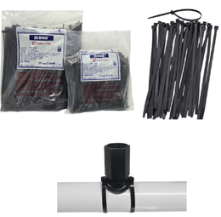


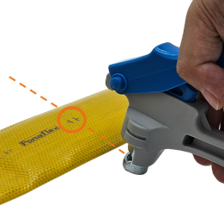
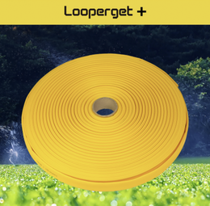
스프링클러 연결, 연결부 상세
스프링클러세트
헤드,지주대,뽁뽁이,루퍼젯
25mm호스로
최대 100m 7개까지 설치
케이블타이
270mm ※필수※
스프링클러헤드
h지주대
케이블타이
140mm ※선택※
단닛쁠뽁뽁이
루퍼젯H20
꼬리길이: 7cm
꼬리길이: 4cm
타공
20mm
루퍼젯H25
25mm 암나사
송수용밸브
25mm 용
송수호스 25
100m
타공
15mm
호스마감
25mm

Slide 12
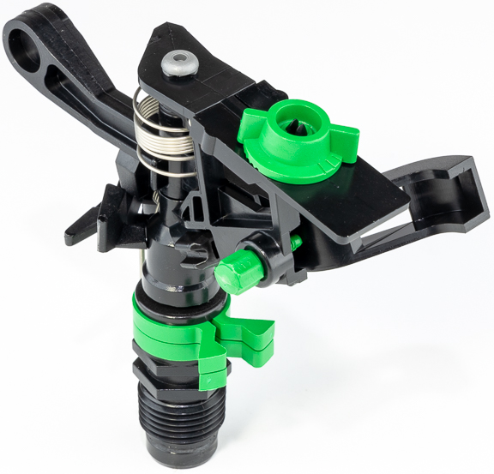
스프링클러 헤드
이스라엘 난단자인 427B
살수반경(최소, 최대)
성능
14m
Nozzle | P Bar | Q ㎥/h | D m
4.0mm | 2.0 | 0.850 | 24
 | 3.0 | 1.030 | 26
 | 4.0 | 1.180 | 26
1. 거리 조절
3. 각도 조절
2. 살수 폭
거리 조절
출고시 2번 다이얼은 최소 상태입니다.
2-4 bar 압력에서 작동 권장
시간당 850~1,180L 물 사용
최대 살수 직경 23~26m
동일 압력에서 살수 반경을 줄일 경우 면적당 살수하는 물의 양 증가
360도 전 회전 또는 각도조절 겸용
회전 충격식
최대 14m 간격
강화 플라스틱 재질로 충격과 자외선에 강함
26m

Slide 13
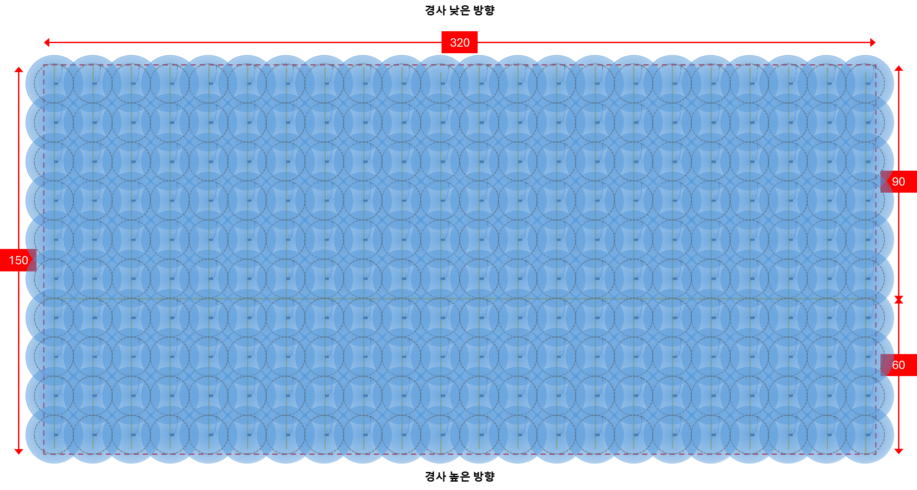
본 설계 적용 예시

Slide 14
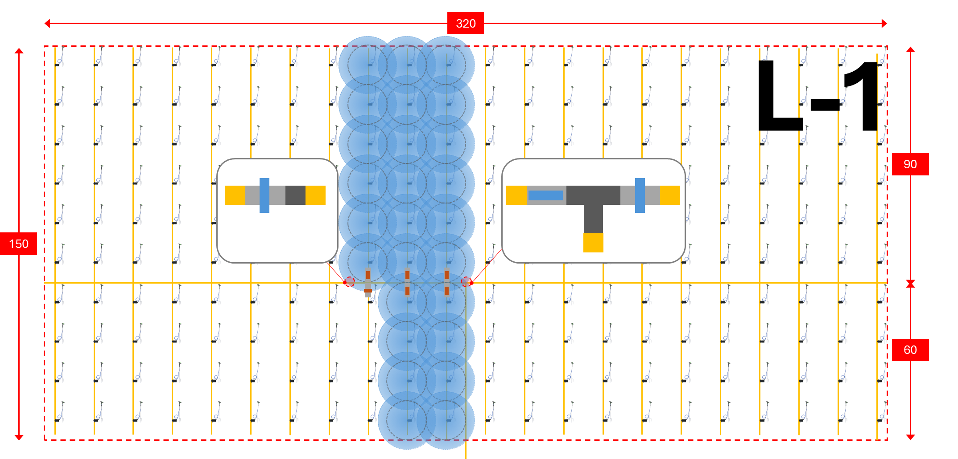
구역 설정 예시 – {{구역1}}

Slide 15
구역 설정 예시 – {{구역2}}

Slide 16
구역 설정 예시 – {{구역3}}

Slide 17
구역 설정 예시 – {{구역4}}

Slide 18
구역 설정 예시 – {{구역5}}

Slide 19
구역 설정 예시 – {{구역6}}

Slide 20
구역 설정 예시 – {{구역7}}

Slide 21
구역 설정 예시 – {{구역8}}

Slide 22
총 소요 내역
[농업용 기자재 영세율(부가세0%) 적용 안내]
적용 근거: 조세특례제한법 제105조 (농업용 스프링클러 설비 부가가치세 면제 대상)
적용 혜택: 본 견적은 농가의 시설 투자 부담을 덜어드리기 위해 부가가치세 10%가 면제(영세율)된 최종 금액입니다.
필수 협조사항: 영세율 적용 및 신고를 위해, 결제 전 구매자(농민)의 ‘농업경영체 등록증’ 사본을 반드시 제출해 주시기 바랍니다.
합계: ₩{{합계금액}} 원
※ 영세율 적용 금액

Slide 23
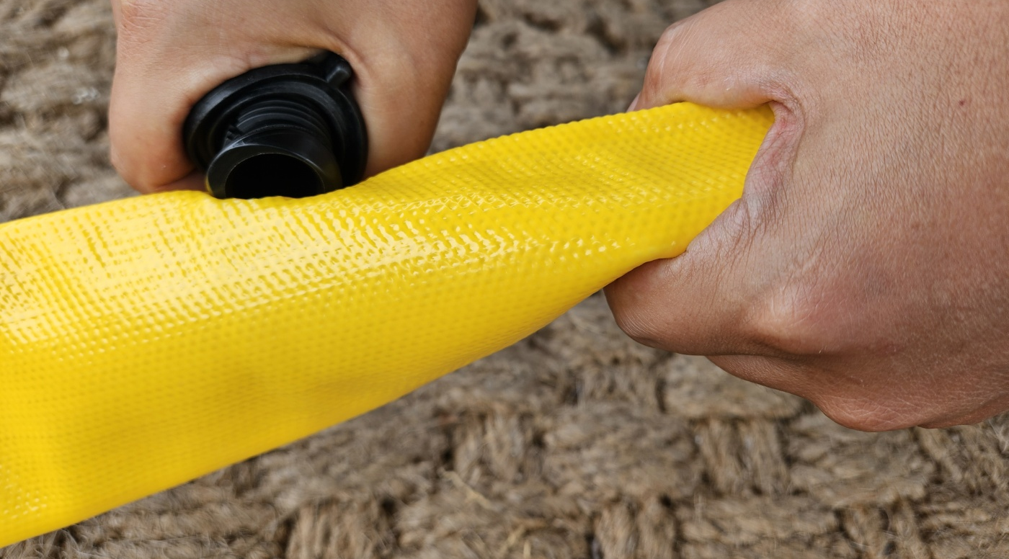
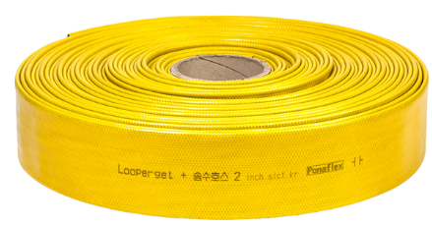
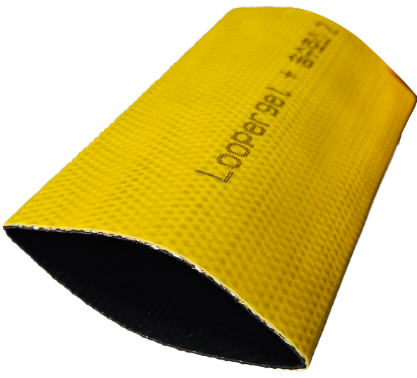
루퍼젯+ 송수호스
Heat Control: 폭염에도 표면온도 저감 뜨거운 물 유입 방지로 작물 스트레스 완화.
Clean Flow: 내부가 검정식이라 조도 영향 , 물 고임 구간의 이끼 억제.
Brand & 위치표기: 내1M마다 Looperget+ 표기 및 거리 표시로 시공속도 , 현장 가독성 .
검정색 송수호스
최대 15% 차이
70
루퍼젯+ 송수호스
노란 표면은 태양광을 반사해 최고 15% 이상 표면온도 감소
65
60
55
표면온도 (℃)
50
검정 내부층은 빛 투과를 억제해 이끼 발생을 최소화
45
40
2024
8/1
8/5
8/10
8/15
8/20
8/25
8/30
날짜

Slide 24

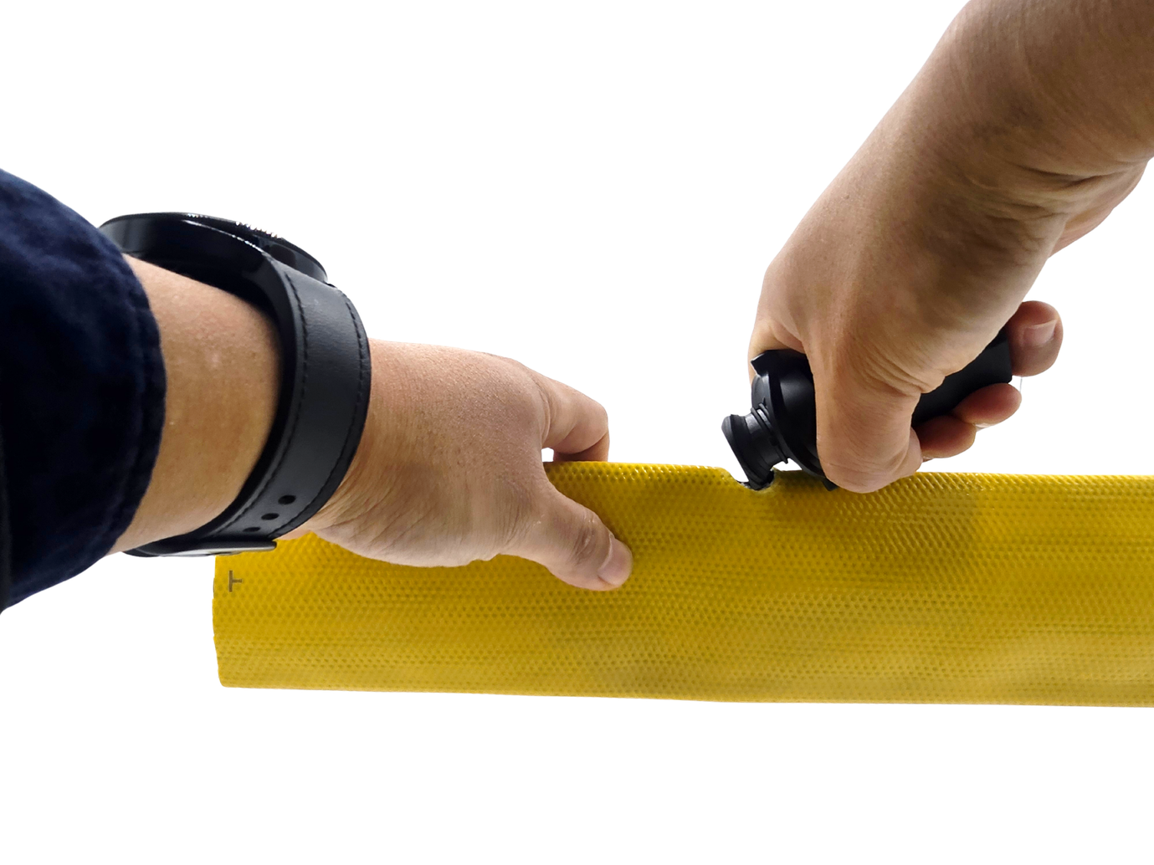
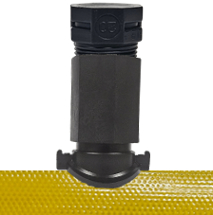
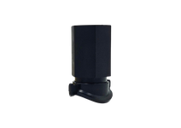
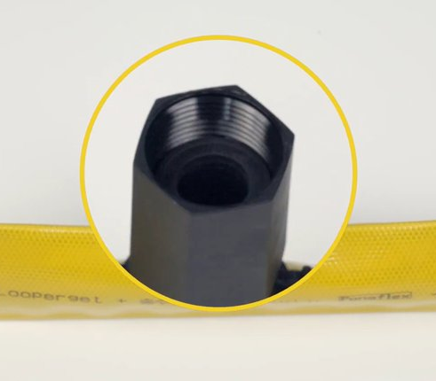
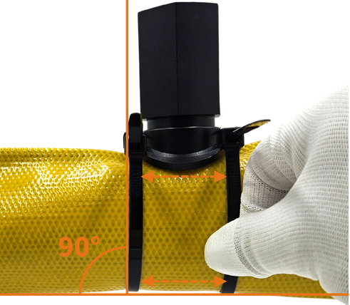

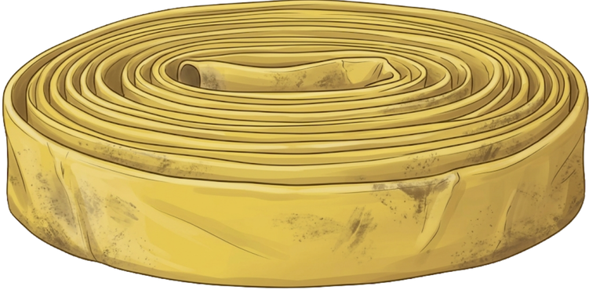
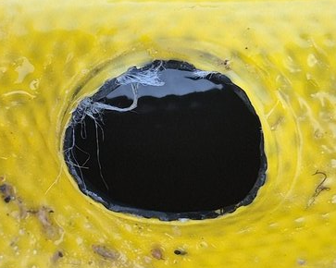


루퍼젯 H-시리즈(연질호스용) 철수 및 보관 필수 가이드 - 노지 스프링클러용
루퍼젯 H-시리즈는 타공된 호스 단면을 수직으로 세워 소켓을 감싸고, 절곡띠를 강하게 압착하여 밀폐하는 방식입니다. 수축과 팽창을 반복하는 고수압 환경에서 장기간 사용하면, 호스의 직조실이 늘어난 상태로 자리를 잡게 됩니다. 완벽한 성능 유지를 위해 아래 보관 지침을 반드시 준수해 주십시오.
철거 시 루퍼젯 임의 탈거 절대 금지
올바른 철수 및 보관 방법
다음 시즌 재설치(가동) 방법
철거 시 호스에서 루퍼젯을 강제로 빼내면 늘어난 타공 구멍이 원래 크기로 복원되지 않기 때문에 재설치 시 이전의 성능을 기대 하기 어렵습니다.
상단의 스프링클러 부속(수나사 제품)만 분리하고, 루퍼젯 본체는 호스에 결합된 상태 그대로 둡니다. 이물질 유입을 막기 위해 루퍼젯 암나사 입구를 '엔드캡'이나 '테이프'로 밀봉한 뒤 호스를 말아서 보관하십시오.
호스를 다시 전개한 후 밀봉을 제거합니다. 내부의 연결오링이 잘 있는지, 보조 고정용 케이블타이가 단단히 수평을 유지하고 있는지 점검한 후 스프링클러 부속을 연결하여 즉시 사용합니다.
늘어남
기존
작업자 주의사항: 설치, 철수, 또는 농기계 작업 중 부주의로 인해 루퍼젯을 밟거나 강하게 잡아당겨 강제로 이탈될 경우, 해당 타공부의 재사용이 불가능할 수 있으므로 각별한 주의를 당부드립니다.

Slide 25
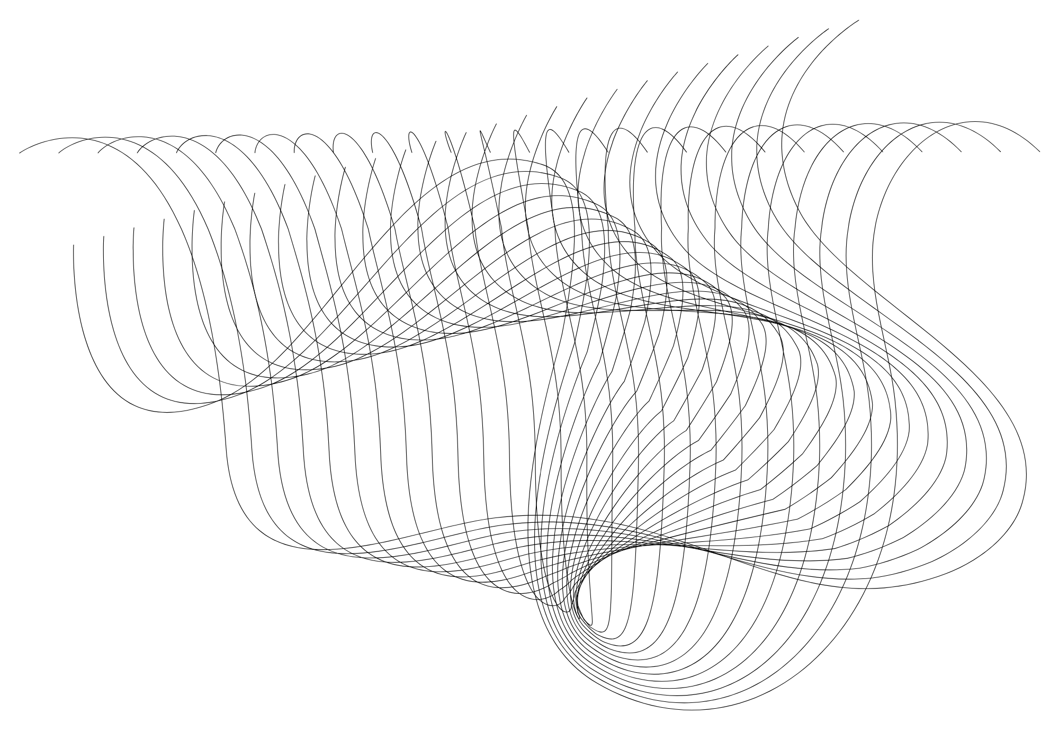
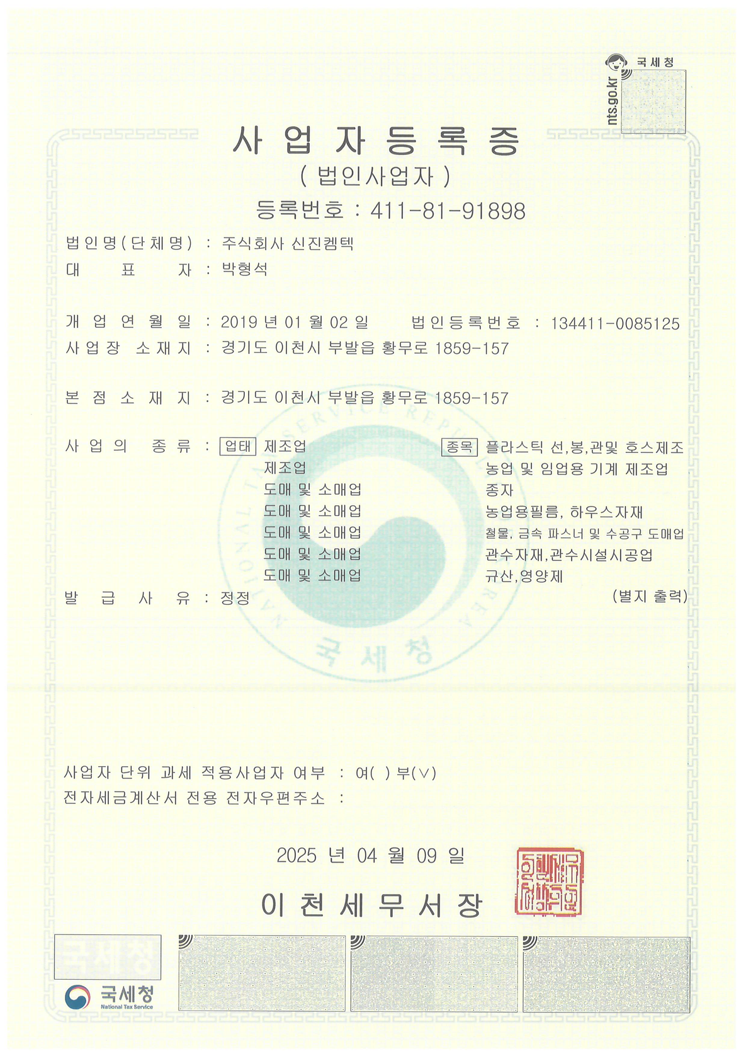
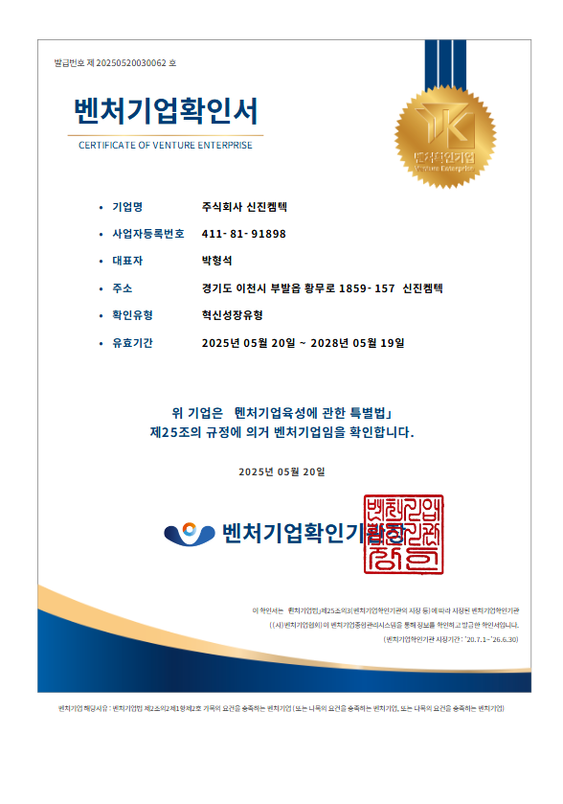





공신력 있는 시공 역량 및 글로벌 품질·안전 경영 시스템

Slide 26























루퍼젯(Looperget), 특허 ·상표 ·성능이 융합된 독보적 기술 제품
PATENDED
TRADEMARK
CERTIFIED

Slide 27


별도 권장 제품
루퍼젯+ 압력계 세트
내후성 케이블타이
루퍼젯+ AI
루퍼젯 P20으로 손쉬운 압력계 설치
감에 의존하던 물관리를 데이터화 하는 첫걸음
고온, 고수압, 변형, 꺽임 대비 더욱 강한 연결이 필요할 때
고온과 햇빛에 강한 재질로 농업에 적합
기후변화 시대에 최적화된 농업환경 관리
스마트 물 관리로 비용 절감
믿을 수 있는 서비스 지원

Slide 28
이 자료에 나오는 제품은 대한민국 특허 또는 특허 출원 중이거나 이에 상응하여 출원 중인 외국 특허에 의해 보호될 수 있습니다. 포장을 포함하여 이 출판물의 전부 또는 일부를 복제, 복사, 제조, 공급, 판매, 배포 또는 개조하는 것은 금지되며 허용되지 않습니다.
루퍼젯은 대한민국 및 기타 국가에 등록된 신진켐텍의 상표입니다. 우리는 정확하고 질적이며 상세한 정보를 제공하기 위해 노력합니다. 그러나 제공된 정보에 대한 귀하의 독자적인 판단에 대해 책임을 지지 않으며 루퍼젯 및/또는 권한을 부여받은 대리인에게 독립적으로 전문적인 조언을 구하는 것이 좋습니다. 제공된 정보 또는 그 일부가 정확하거나 완전하거나 최신 정보임을 보증하지 않습니다. 타사 제품에 대한 언급은 정보 제공의 목적으로만 제공되며 보증 또는 권장 사항이 아닙니다. 신진켐텍은 이러한 제품의 성능이나 사용과 관련하여 어떠한 책임도 지지 않습니다. 어떠한 경우에도 신진켐텍은 간접적, 부수적 또는 결과적 손해에 대해 책임을 지지 않습니다.
THANKS

